Slide 1
Chatbot Ẩm Thực

Slide 2
Thông tin
Môn học: MAT1207E - Nhập môn Trí tuệ Nhân tạo
Học kỳ: Học kỳ 1 - 2025-2026
Trường: VNU-HUS (Đại học Quốc gia Hà Nội - Trường Đại học Khoa học Tự nhiên)
Tiêu đề: Chatbot ẩm thực
Ngày nộp: 30/11/2025
Báo cáo PDF: Github
Slide thuyết trình: Github
Kho lưu trữ: Github

Slide 3
Thành viên nhóm
Họ và tên | Mã sinh viên | Tên GitHub | Đóng góp
Cao Hải An | 23001818 | HaianCao | Xây dựng pipeline chatbot
Đặng Thế Anh | 23001821 | DangTAnh | Thu thập dữ liệu
Phạm Minh Cương | 23001840 | mcnb2005 | Phát triển giao diện web
Đỗ Minh Đức | 23001864 | minhhhduc | Xây dựng module truy xuất dữ liệu
Phạm Nhật Quang | 23001920 | NhatquangPham | Tiền xử lý dữ liệu

Slide 4
Nội dung
Giới thiệu bài toán
Tổng quan dự án
Xử lý dữ liệu
Hệ thống chatbot
Kết quả và đánh giá
Demo chatbot

Slide 5
I. Giới thiệu bài toán

Slide 6
I. Giới thiệu bài toán
Bối cảnh: Ngày nay, người dùng ngày càng có xu hướng tìm kiếm giải pháp nhanh, chính xác và mang tính cá nhân hóa. Trong đó việc lựa chọn món ăn và tìm kiếm công thức nấu nướng là những nhu cầu phổ biến.
Thách thức:
  Dữ liệu bị phân tán
  Chất lượng không đồng đều
  Khó phù hợp với điều kiện thực tế

Slide 7
I. Giới thiệu bài toán
Mục tiêu: Xây dựng một hệ thống chatbot ẩm thực thông minh có khả năng cung cấp thông tin toàn diện.
Yêu cầu:
  Chính xác và nhanh chóng
  Trả lời tự nhiên, mạch lạc và đáng tin cậy
  Cá nhân hóa

Slide 8
II. Tổng quan dự án

Slide 9
II. Tổng quan dự án
Dự án chatbot ẩm thực được xây dựng dựa trên sự kết hợp giữa:
  ­Mô hình ngôn ngữ lớn (Large Language Model – LLM)
  Kiến trúc Retrieval-Augmented Generation (RAG)
  ­Cơ sở dữ liệu vector
Khắc phục hạn chế về tính cập nhật của mô hình ngôn ngữ đơn thuần, đồng thời duy trì chất lượng ngôn ngữ tự nhiên và khả năng gợi ý chính xác theo bối cảnh.

Slide 10
II. Tổng quan
Quy trình xử lý dữ liệu:
  Thu thập (sử dụng crawler)
  Tiền xử lý
  Nhúng và thêm vào cơ sở dữ liệu ChromaDB
Luồng phục vụ:
  Người dùng
  Web UI / API
  Chatbot
  ­ChromaDBManager và GeminiClient

Slide 11
III. Xử lý dữ liệu

Slide 12
III. Xử lý dữ liệu
Dữ liệu được thu thập từ therecipecritic.com sử dụng Selenium với driver Chrome.
Gồm 3 giai đoạn chính:
  Thu thập đường dẫn danh mục
  Thu thập đường dẫn của từng công thức.
  Thu thập công thức chi tiết của từng công thức.

Slide 13
III. Xử lý dữ liệu
Các thông tin được thu thập bao gồm các trường:
  Mô tả
  Metadata (Thời gian nấu, thời gian chuẩn bị, ...)
  Nguyên liệu
  Các bước chế biến
  Thông tin dinh dưỡng
  Bình luận

Slide 14
III. Xử lý dữ liệu
Tiền xử lý dữ liệu:
  Làm sạch dữ liệu:
    Thay thế các ký tự đặc biệt (ví dụ: ◦, ®, ©, ½, ...)
    Loại bỏ ký tự không hiển thị, emoji, khoảng trắng thừa
    Chuẩn hóa khoảng trắng và xuống dòng, đảm bảo text liền mạch
  Chuẩn hóa dữ liệu các trường
  Gộp dữ liệu của các công thức vào một file định dạng .json

Slide 15
III. Xử lý dữ liệu
­ChromaDB là một cơ sở dữ liệu vector dùng để lưu trữ và truy vấn các vector embedding.
Mục tiêu: Hỗ trợ tìm kiếm ngữ nghĩa (semantic search), truy xuất nhanh các đoạn văn bản có nội dung giống nhau/liên quan bằng các so sánh các embedding.
Dữ liệu sau tiền xử lý sẽ được nhúng và lưu vào cơ sở dữ liệu ChromaDB.

Slide 16
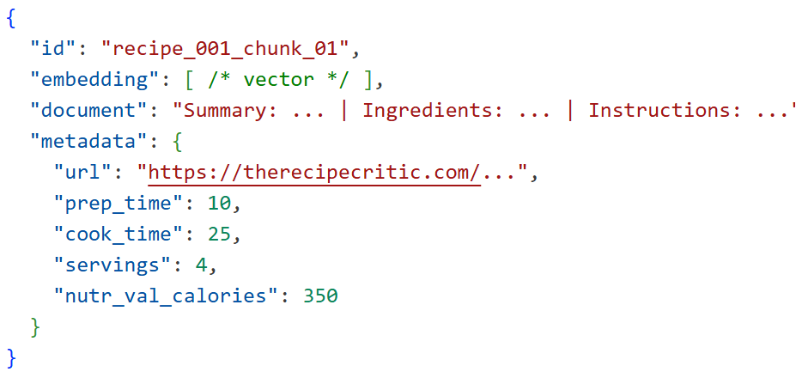
III. Xử lý dữ liệu

Slide 17
IV. Hệ thống chatbot

Slide 18
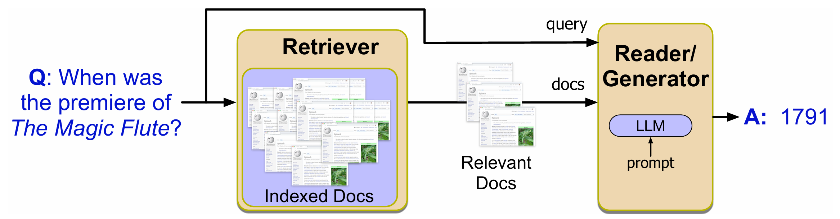
IV. Hệ thống chatbot
­Retrieval-Augmented Generation (RAG) là kỹ thuật kết hợp tìm kiếm ngữ nghĩa (retrieval) trên một kho tri thức (vector DB) với mô hình sinh ngôn ngữ.

Slide 19
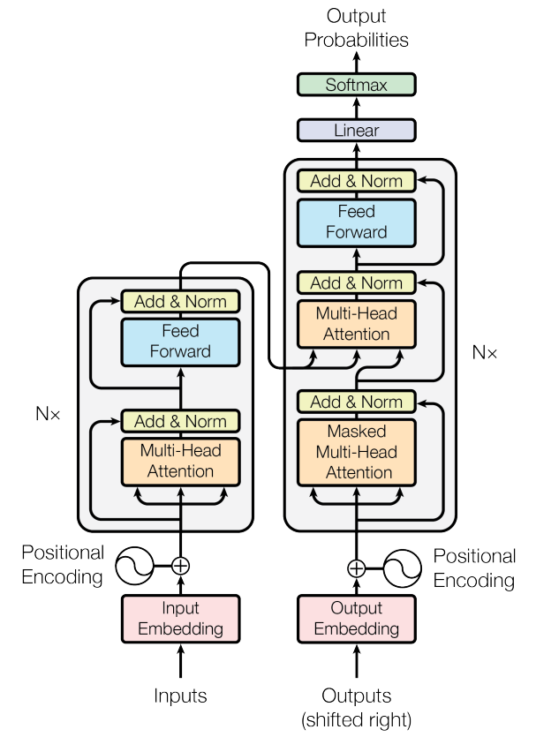
IV. Hệ thống chatbot
Kiến trúc transformer

Slide 20
IV. Hệ thống chatbot
Cải tiến kiến trúc trong gemini-2.5-flash-lite:
  Mixture-of-Experts (MoE) thưa
  Grouped-Query Attention (GQA)
  Rotary Positional Embeddings (RoPE)
  Hàm kích hoạt và Chuẩn hóa

Slide 21
IV. Hệ thống chatbot
­Cơ sở dữ liệu vector và nhúng từ:
  Nhúng từ: Đưa một dạng văn bản về không gian vector d chiều
  Cơ sở dữ liệu vector: Lưu trữ các vector nhúng từ kèm metadata
­ChromaDB:
  Nhúng từ mặc định sử dụng mô hình all-MiniLM-L6-v2 tạo ra vector 384 chiều
  Metadata lưu trữ các thông tin hỗ trợ lọc chuyên sâu

Slide 22

IV. Hệ thống chatbot
Truy xuất dữ liệu: sử dụng độ tương đồng cosine
$Cosine\left(u,v\right)=\frac{u∙v}{||u||∙||v||}=\frac{\sum_{i=1}^{d}{u_{i}v_{i}}}{\sqrt{\sum_{i=1}^{d}{u_{i}^{2}}}∙\sqrt{\sum_{i=1}^{d}{v_{i}^{2}}}}$

Slide 23
IV. Hệ thống chatbot
Quy trình tổng thể:
  Nhận truy vấn Q
  Chuẩn hóa và dịch truy vấn Q về tiếng anh → Q’
  Lọc ra những từ khóa, sở thích,... từ truy vấn Q’ → S
  Trích xuất từ khóa lọc thông số dinh dưỡng từ truy vấn Q’ → F
  Sinh embedding truy vấn từ Q’ → vector V
  Truy xuất top-k đoạn liên quan từ vector V và F → ngữ cảnh D
  Ghép ngữ cảnh D vào truy vấn Q’ → prompt P
  Gửi prompt P và S vào Gemini → phản hồi A
  Dịch phản hồi A về ngôn ngữ gốc → A’
  Trả về phản hồi A’ cho người dùng

Slide 24
V. Kết quả và đánh giá

Slide 25
V. Kết quả và đánh giá
Số phiên (sessions): 30 phiên với multi-turn và 100 phiên với one-shot.
Kịch bản multi-turn:
  Mỗi phiên gồm tối đa 10 lượt prompt
  Đánh giá được ghi lại ở mốc 2, 5 và 10 lượt.
Kịch bản one-shot:
  Mỗi truy vấn độc lập được đưa vào chatbot một lần
  Lặp lại 100 truy vấn để đánh giá tính ổn định và chính xác từ lượt đầu.
Người đánh giá: các đánh giá viên là người thật (nhóm kiểm thử nội bộ), thực hiện hội thoại và chấm điểm theo cảm nhận cá nhân

Slide 26
V. Kết quả và đánh giá
Sử dụng 3 chỉ số để đánh giá:
  Độ thiện cảm tích lũy (Cumulative likability)
  Độ chính xác tích lũy (Cumulative accuracy)
  Độ chính xác one-shot
Với mỗi chỉ số trên, tính trung bình và độ lệch chuẩn để đánh giá và thống kê.

Slide 27
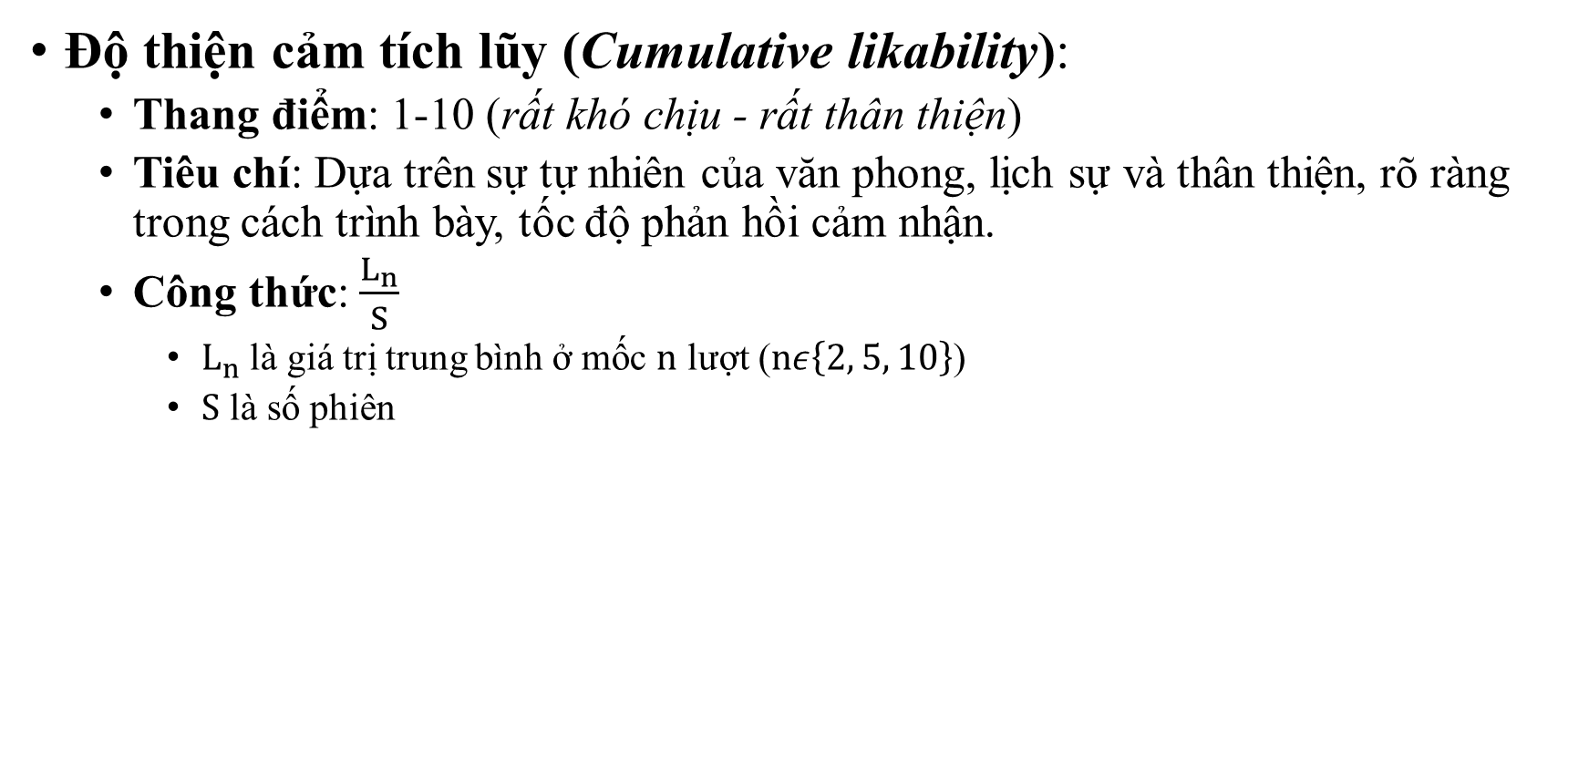
V. Kết quả và đánh giá
Độ thiện cảm tích lũy (Cumulative likability):
  Thang điểm: 1-10 (rất khó chịu - rất thân thiện)
  Tiêu chí: Dựa trên sự tự nhiên của văn phong, lịch sự và thân thiện, rõ ràng trong cách trình bày, tốc độ phản hồi cảm nhận.
  Công thức: $\frac{L_{n}}{S}$
    $L_{n}$ là giá trị trung bình ở mốc $n$ lượt ($nε\left\{2, 5, 10\right\}$)
    $S$ là số phiên

Slide 28

V. Kết quả và đánh giá
Độ thiện cảm tích lũy (Cumulative likability):
  Trung bình:
    $${\overline{L}}_{n}= \frac{1}{n}\sum_{j=1}^{S}{L_{j,n}}$$
  Phương sai:
  $$σL_{n}= \sqrt{\frac{1}{S−1}}\sum_{j=1}^{S}{{(L_{j,n}−{\overline{L}}_{n})}^{2}}$$

Slide 29
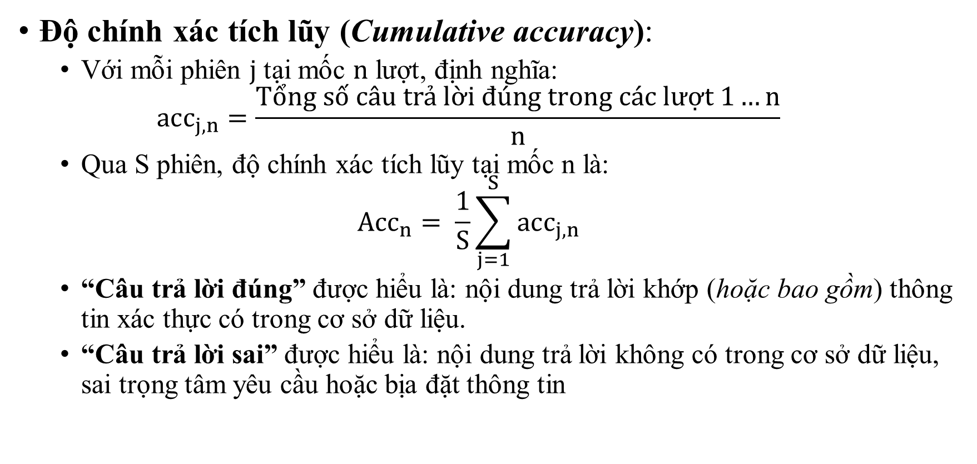
V. Kết quả và đánh giá
Độ chính xác tích lũy (Cumulative accuracy):
  Với mỗi phiên $j$ tại mốc $n$ lượt, định nghĩa:
  $$acc_{j,n}=\frac{Tổng số câu trả lời đúng trong các lượt 1…n}{n}$$
  Qua S phiên, độ chính xác tích lũy tại mốc n là:
  $$Acc_{n}= \frac{1}{S}\sum_{j=1}^{S}{acc_{j,n}}$$
  “Câu trả lời đúng” được hiểu là: nội dung trả lời khớp (hoặc bao gồm) thông tin xác thực có trong cơ sở dữ liệu.
  “Câu trả lời sai” được hiểu là: nội dung trả lời không có trong cơ sở dữ liệu, sai trọng tâm yêu cầu hoặc bịa đặt thông tin

Slide 30

V. Kết quả và đánh giá
Độ chính xác tích lũy (Cumulative accuracy):
  Phương sai:
  $$σ{Acc}_{n}= \sqrt{\frac{1}{S−1}}\sum_{j=1}^{S}{{({acc}_{j,n}−{Acc}_{n})}^{2}}$$

Slide 31

V. Kết quả và đánh giá
Độ chính xác one-shot:
  Với $M=100$ truy vấn độc lập, hệ thống trả lời 1 lần cho mỗi truy vấn, đánh giá viên gán điểm số từ 1 đến 10 cho từng phản hồi.
  $$OneShotAcc=\frac{1}{M}\sum_{i=1}^{M}{c_{i}}$$

Slide 32

V. Kết quả và đánh giá
Độ chính xác one-shot:
  Độ lệch chuẩn:
  $σOneShotAcc= \sqrt{\frac{1}{M−1}}\sum_{i=1}^{S}{{(c_{i}−OneShotAcc)}^{2}}$

Slide 33
V. Kết quả và đánh giá
Multi-turn
Mốc | Độ thiện cảm |  | Độ chính xác
 | Trung bình | Độ lệch chuẩn | Trung bình | Độ lệch chuẩn
2 | 8.7667 | 0.3278 | 8.6583 | 0.6581
5 | 8.6917 | 0.2516 | 8.1833 | 0.4777
10 | 9.0167 | 0.2702 | 8.5667 | 0.3212
One-shot
Trung bình: 7.6825
Độ lệch chuẩn: 0.7478

Slide 34
VI. Demo chatbot

Slide 35
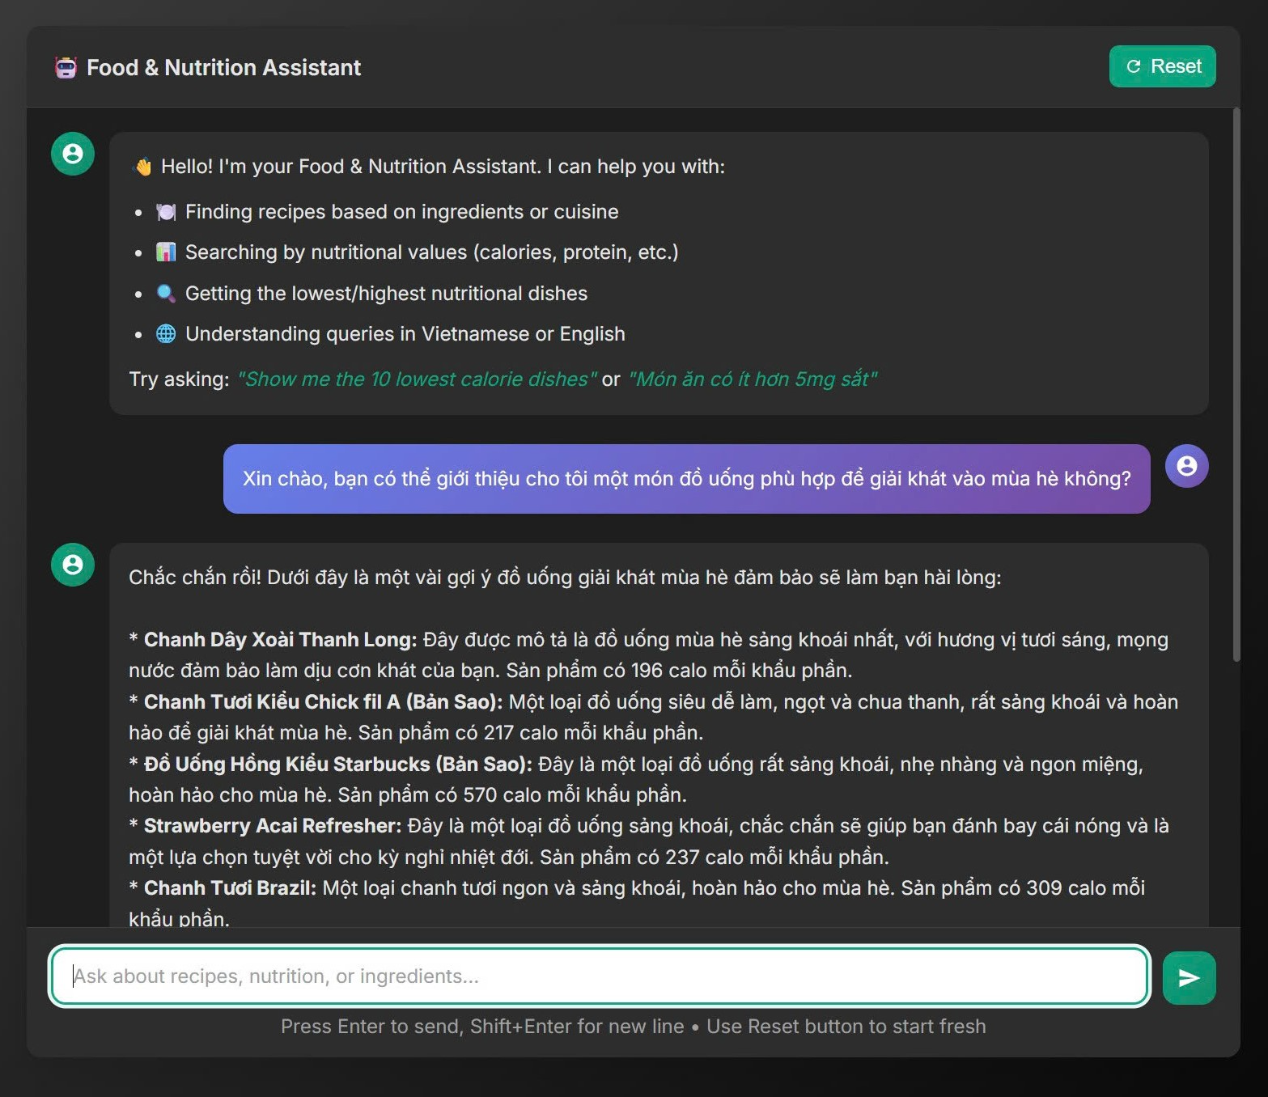
VI. Demo chatbot

